Slide 1
Σχεδιασμός Ενσωματωμένου Λογισμικού Απομακρυσμένης Φωτοπληθυσμογραφίας (rPPG) για την Ανέπαφη Παρακολούθηση Ζωτικών Παραμέτρων και Κοπώσεως Οδηγού
Ηλίας Ξανθόπουλος 58545
ΔΠΘ ΗΜΜΥ 9^{ο} Εξάμηνο 2025-2026
Βιοϊατρική Τεχνολογία
Ξάνθη 24/2/2026

Slide 2
Σκοπός - Κίνητρο
Έρευνες δείχνουν ότι:
Κόπωση → 15%-20% των σοβαρών οδικών ατυχημάτων^{[1]}.
Φιλανδία: Ιατρικό επεισόδιο (κυρίως καρδιακό) → 11% των θανατηφόρων οδικών ατυχημάτων ^{[2]}.
Έγκαιρη προειδοποίηση → Αποφυγή Ατυχημάτων
Driver Monitoring System για εκτίμηση ζωτικών παραμέτρων και κατάστασης
Αδιάλειπτη non-invasive παρακολούθηση HR, HRV και SpO2;
rPPG to the rescue!

Slide 3
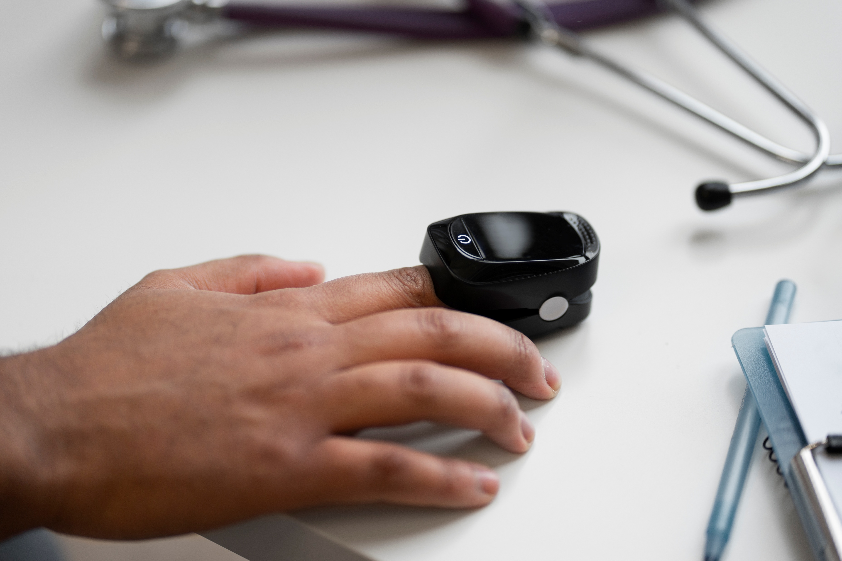
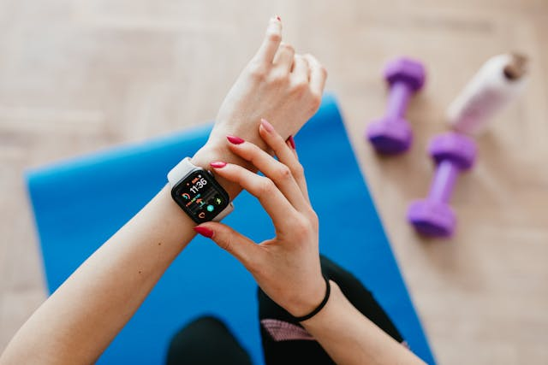

Αξιολόγηση Τεχνολογίας: PPG & rPPG
PPG & rPPG: Εκτίμηση HR από μέτρηση των μεταβολών όγκου αίματος. Εκτίμηση SpO2 από υπολογισμό συγκέντρωσης οξυαιμοσφαιρίνης (HbO₂) στο αίμα.
Αλλά…
PPG
Αιμοσφαιρίνη-Οξυαιμοσφαιρίνη: μεγαλύτερη απορρόφηση φωτός από τους γειτονικούς ιστούς, διαφορετική μεταξύ τους.
Μέτρηση εξασθένησης φωτός LED κατά την διέλευση από το σώμα.
Μέτρηση έντασης, είτε ανακλώμενου, είτε διαδιδόμενου, φωτός μέσω φωτοαισθητήρα.
Σε επαφή με το σώμα.
Fig 1: Devices that use PPG.
Fig 2: Transmission and reflection mode of a PPG measurement of a finger^{[3]}.

Slide 4
Αξιολόγηση Τεχνολογίας: PPG & rPPG
PPG & rPPG: Εκτίμηση HR από μέτρηση των μεταβολών όγκου αίματος. Εκτίμηση SpO2 από υπολογισμό συγκέντρωσης οξυαιμοσφαιρίνης (HbO₂) στο αίμα.
Αλλά…
PPG
Remote PPG
Αιμοσφαιρίνη-Οξυαιμοσφαιρίνη: μεγαλύτερη απορρόφηση φωτός από τους γειτονικούς ιστούς, διαφορετική μεταξύ τους.
Μέτρηση εξασθένησης φωτός LED κατά την διέλευση από το σώμα.
Μέτρηση έντασης, είτε ανακλώμενου, είτε διαδιδόμενου, φωτός μέσω φωτοαισθητήρα.
Σε επαφή με το σώμα.
Μικροσκοπικές αλλαγές χρώματος δέρματος λόγω μεταβολής όγκου αίματος.
Καταγραφή χρωματικών αλλαγών μέσω κοινής RGB κάμερας.
Μέτρηση έντασης καναλιών.
Ανέπαφο.

Slide 5
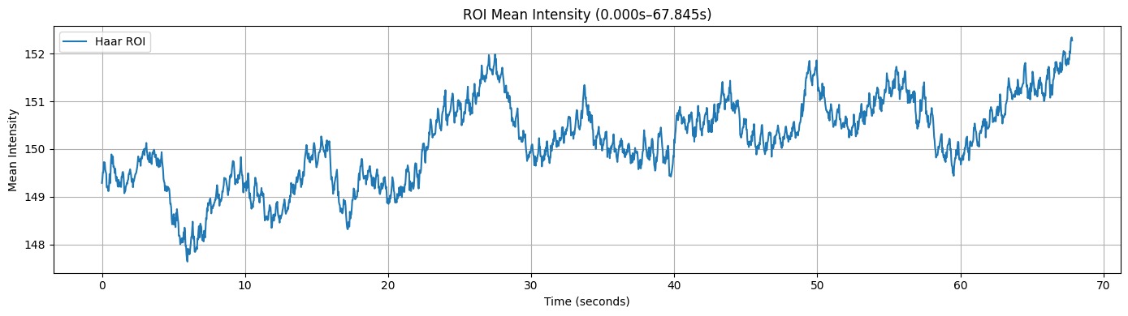
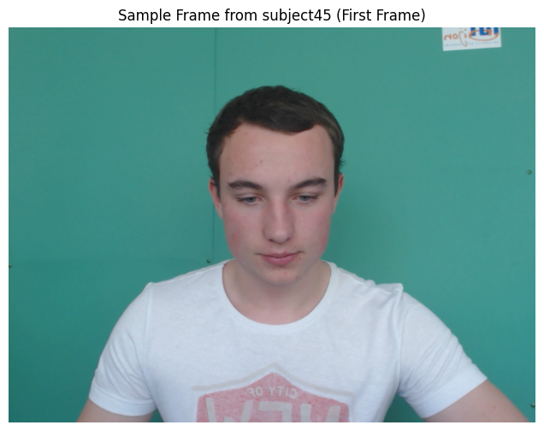
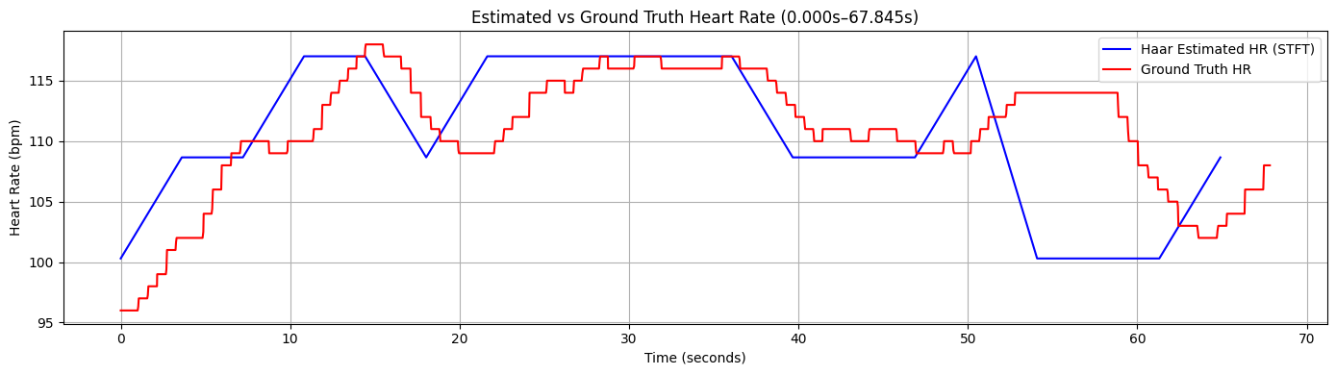
Αξιολόγηση Τεχνολογίας: PPG & rPPG
Παράδειγμα rPPG: Εκτίμηση Καρδιακού Ρυθμού (HR) από βίντεο προσώπου.
Normalization + Bandpass Filtering + STFT
Spatial Averaging of G channel ROI
Fig 3: Sample frame of “Subject 45” of UBFC-rPPG Dataset^{[4]}.

Slide 6
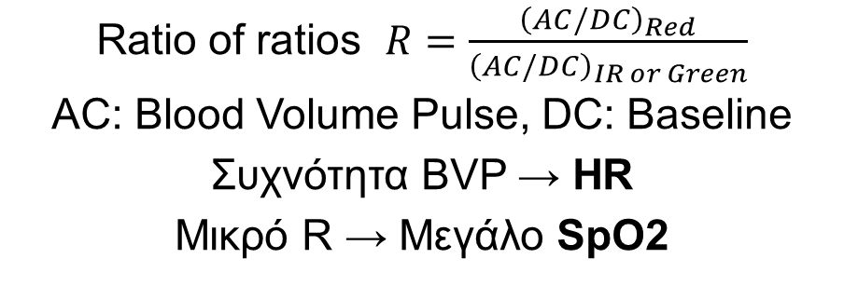
Αξιολόγηση Τεχνολογίας: Υπολογισμός HR & SpO2
PPG
Remote PPG
HR: 1 LED → Συχνότητα μεταβολής έντασης φωτός στον φωτοαισθητήρα.
SpO2: 2 LED (Red & Infrared) → Λόγος απορρόφησης Red (όχι O₂) προς IR (O₂).
HR: 1 Channel → Συχνότητα μεταβολής έντασης χρωματικού καναλιού.
SpO2: 2 Channels (Red & Green) → Λόγος μεταβολής έντασης καναλιού Red (όχι O₂) προς Green (O₂).
Ratio of ratios $R=\frac{{\left(AC/DC\right)}_{Red}}{{\left(AC/DC\right)}_{IR or Green}}$
AC: Blood Volume Pulse, DC: Baseline
Συχνότητα BVP → HR
Μικρό R → Μεγάλο SpO2

Slide 7
Αξιολόγηση Τεχνολογίας: Χρήση rPPG
Κλινικό Επίπεδο
Από ιατρικό προσωπικό σε:
Μονάδες Εντατικής Νοσηλείας Νεογνών.
Ασθενείς με εγκαύματα.
Ιατρικούς Ελέγχους → Καταπολέμηση “White Coat Effect”.
Οικιακή/Φορητή Χρήση
Από τους ίδιους τους ασθενείς μέσω mobile εφαρμογών για:
Την απομακρυσμένη από ειδικούς παρακολούθηση.
Την μείωση ανάγκης ειδικού εξοπλισμού.
Αυτοκινητοβιομηχανία
Παρακολούθηση της καρδιαγγειακής υγείας και κόπωσης του οδηγού σε DMS για:
Την έγκαιρη προειδοποίηση.
Αυτόματη ακινητοποίηση οχήματος σε περίπτωση ανάγκης.

Slide 8
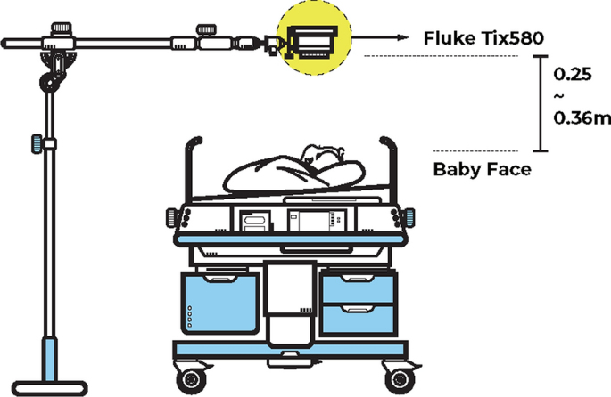
Αξιολόγηση Τεχνολογίας: Χρήση rPPG
Κλινικό Επίπεδο
Από ιατρικό προσωπικό σε:
Μονάδες Εντατικής Νοσηλείας Νεογνών.
Ασθενείς με εγκαύματα.
Ιατρικούς Ελέγχους → Καταπολέμηση “White Coat Effect”.
Fig 4: Experimental setup for rPPG in NICU^{[5]}.

Slide 9
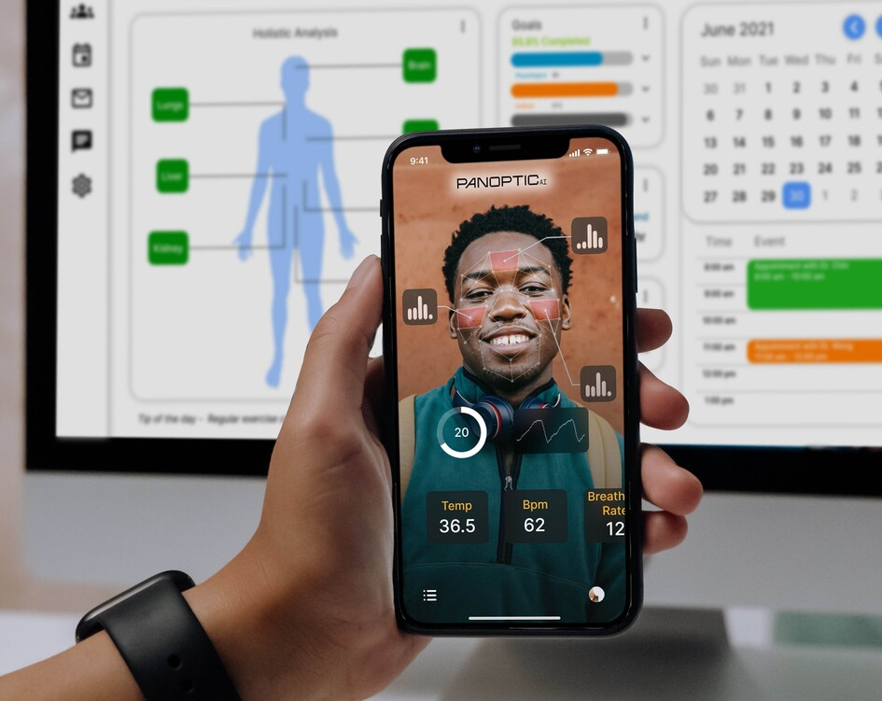
Αξιολόγηση Τεχνολογίας: Χρήση rPPG
Οικιακή/Φορητή Χρήση
Από τους ίδιους τους ασθενείς μέσω mobile εφαρμογών για:
Την απομακρυσμένη από ειδικούς παρακολούθηση.
Την μείωση ανάγκης ειδικού εξοπλισμού.
Fig 5: Health monitoring app of PanopticAI^{[6]}.

Slide 10
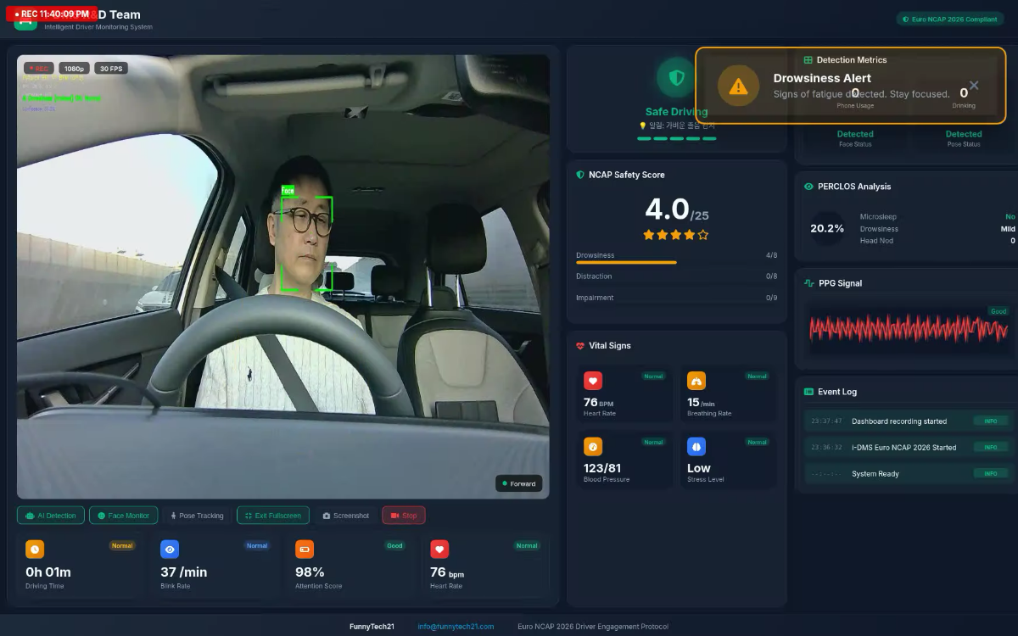
Αξιολόγηση Τεχνολογίας: Χρήση rPPG
Αυτοκινητοβιομηχανία
Παρακολούθηση της καρδιαγγειακής υγείας και κόπωσης του οδηγού σε DMS για:
Την έγκαιρη προειδοποίηση.
Αυτόματη ακινητοποίηση οχήματος σε περίπτωση ανάγκης.
Fig 5: Dashboard of FunnyTech21's i-DMS that uses rPPG^{[7]}.

Slide 11
Αξιολόγηση Τεχνολογίας: Εξέλιξη rPPG
2008-2017
2018-2022
2024-2025
Αποδοτικότερη Βαθιά Μάθηση – Υβριδικές Αρχιτεκτονικές
Μέθοδοι ΨΕΣ
End-to-end Βαθιά Μάθηση
BSS (ICA, PCA), Model-based (CHROM, POS, PBV, 2SR)
Χαμηλό Υπολογιστικό Κόστος
Όχι data-driven
Επιρρεπείς στον θόρυβο
Κάποιες μόνο Offline
DeepPhys, PhysNet, TS-CAN, PhysFormer
Μεγαλύτερη Ακρίβεια / Ανοχή στον θόρυβο
Γραμμικότητα
Power Hungry → Heat
Εκπαίδευση
Offline
RhythmMamba, MultiPhys, ME-rPPG
Απόλυτη Ακρίβεια / Ανοχή στον θόρυβο
Ελαφριά
Online
Κάποιες ευάλωτες στον Χωρικό θόρυβο
Τεράστια Dataset

Slide 12
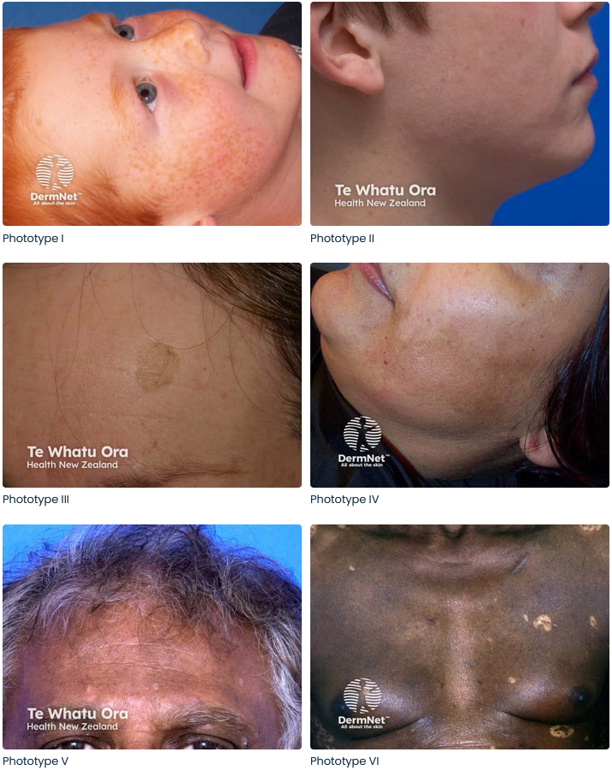
Αξιολόγηση Τεχνολογίας: Ανάλυση SWOT
Strengths
100% Ανέπαφη
Μηδενικό κόστος hardware (κοινή κάμερα)
SWOT
Weaknesses
Ευπάθεια σε περιβαλλοντικό θόρυβο και συμπίεσης βίντεο
Skin Bias (Fitzpatrick V-VI)
Fig 6: Fitzpatrick Skin Prototypes I-VI ^{[8]}.

Slide 13
Αξιολόγηση Τεχνολογίας: Ανάλυση SWOT
Strengths
Opportunities
100% Ανέπαφη
Μηδενικό κόστος hardware (κοινή κάμερα)
Telehealth
PanopticAI → FDA 510(k) ^{[9]} → Software as Medical Device (SaMD)
SWOT
Weaknesses
Threats
Ευπάθεια σε περιβαλλοντικό θόρυβο και συμπίεσης βίντεο
Skin Bias (Fitzpatrick V-VI)
Biometric Data → GDPR
Συμμόρφωση στο ISO 80601-2-61^{[10]}

Slide 14
Ανάλυση Αγοράς: Αγορά & Μοντέλο
Προϊόν: SDK παρακολούθησης ζωτικών παραμέτρων και κοπώσεως οδηγού για MDS.
Αγορά: B2B → Automotive OEMs & Tier 1 suppliers.
Ζήτηση:
EU κανονισμοί οδικής ασφάλειας (GSR2 → Υποχρεωτικά DMS).
Παρακολούθηση Ζωτικών Παραμέτρων → 12δισ. $ έως το 2029 ^{[12]}.
Ανταγωνισμός:
Έμμεσος: Wearables & αισθητήρες ECG τιμονιού → κατώτερα , Telehealth (PanopticAI, Faceheart).
Άμεσος: FunnyTech21, Smart Eye
Μοντέλο:
Έσοδα: Licensing → Royalty fee ανά παραγόμενο όχημα με το SDK.
Επενδύσεις: R&D λογισμικού (καθόλου hardware).

Slide 15
Ανάλυση Αγοράς: Επαγγελματικές Προοπτικές
Ειδικότητες: Μηχανικοί Βιοϊατρικής, Ηλεκτρολόγοι Μηχανικοί και Μηχανικοί Υπολογιστών, Μηχανικοί Λογισμικού και Ιατροί Καρδιολογίας, Νευρολογίας και Ύπνου.
Biomedical Signal Processing Engineers
Medical Advisors
Embedded Software Engineers
Δειγματοληψία και επεξεργασία φυσιολογικών σημάτων
Domain Expertise
Βελτιστοποίηση αλγορίθμων (Edge AI)
SDK Packaging
Data
Model
SDK
Data Scientists
Machine Learning Engineers
Σχεδιασμός βάσης δεδομένων και ανάλυση/επεξεργασία δεδομένων
Εξειδίκευση στην Όραση Υπολογιστών
Σχεδιασμός και εκπαίδευση μοντέλου

Slide 16
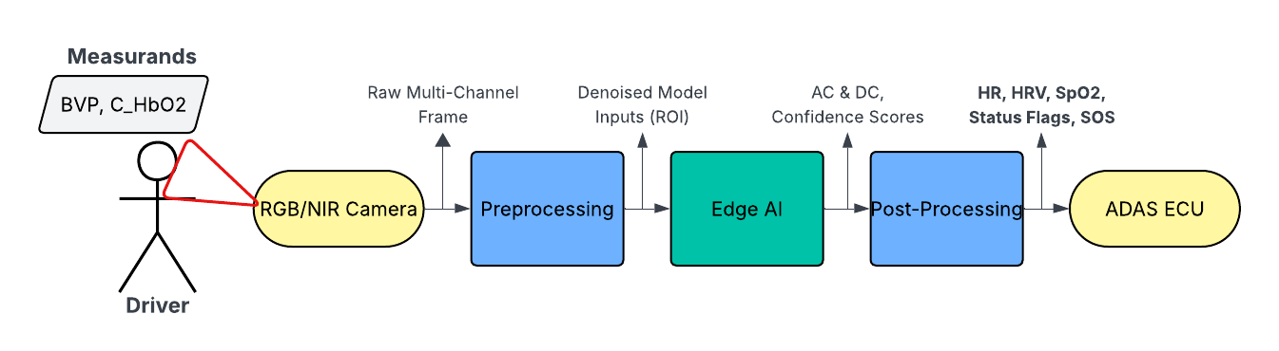
Σχεδιασμός Προϊόντος: Τελικό Προϊόν

Slide 17
Σχεδιασμός Προϊόντος: Κριτήρια Σχεδιασμού
Παράγοντες Σήματος
Περιβαλλοντικοί Παράγοντες
Εύρος: 30-250 bpm
Ευαισθησία: 1 bpm
Ακρίβεια:
HR: 3 bpm
SpO2: 2% RMSE
Συχνότητα και Χρονική Απόκριση: 30 fps & 0.65Ηz – 4Hz Bandpass
Χαρακτηριστικά εισόδου: -
Γραμμικότητα: Ναι
Αξιοπιστία: Confidence Score
SNR: Ανθεκτικότητα σε Θορυβώδες Περιβάλλον
Σταθερότητα T, P, H: Θόλωμα Φακού Κάμερας → Λογισμικό ανίχνευσης
Απαιτήσεις Υλικού: -
Απαιτήσεις Ισχύος: Ελάχιστη κατανάλωση RAM (μερικά ΜΒ)
ISO 80601-2-61^{[13]}

Slide 18
Σχεδιασμός Προϊόντος: Κριτήρια Σχεδιασμού
Ιατρικοί Παράγοντες
Οικονομικοί Παράγοντες
Παρεμβατικότητα: 100% ανέπαφη
Απαιτήσεις διεπαφής και τοξικότητα: Εξ’ αποστάσεως → κανένας κίνδυνος
Ακτινοβολία: 1 NIR κάμερες (ασφαλής)
Απαγωγή Θερμότητας: Ελαφριοί αλγόριθμοι
Δυσφορία Οδηγού: -
Κόστος και αναλώσιμα: -
Συμβατότητα: Σχεδόν πλήρης. Εξαρτάται από τις κάμερες του οχήματος.
Διαθεσιμότητα: 100% fault tolerant
Συντήρηση: Over-The-Air updates

Slide 19
Σχεδιασμός Προϊόντος: Διαδικασία Σχεδιασμού
Καθορισμός αρχιτεκτονικής, συλλογή δεδομένων και εκπαίδευση.
Testing σε προσομοιωτές και στο δρόμο με Holter ECG (Ground Truth).
Βελτιστοποίηση κώδικα: Quantization & Pruning
Κλινικές δοκιμές → Πιστοποίηση SaMD
Licensing στην Αυτοκινητοβιομηχανία

Slide 20
Αναφορές
[1] SWOV (2019). Fatigue. SWOV Fact sheet, September 2019. SWOV, The Hague.
[2] Tervo, Timo & Räty, Esa & Sulander, Pekka & Holopainen, Juha & Jaakkola, Timo & Parkkari, Kalle. (2013). Sudden Death at the Wheel Due to a Disease Attack. Traffic injury prevention. 14. 138-44. 10.1080/15389588.2012.695827.
[3] Lee, Jihyoung & Matsumura, Kenta & Yamakoshi, Takehiro & Rolfe, Peter & Tanaka, Naoto & Kim, Kyungho & Yamakoshi, Ken-ichi. (2013). Validation of normalized pulse volume in the outer ear as a simple measure of sympathetic activity using warm and cold pressor tests: Towards applications in ambulatory monitoring. Physiological Measurement. 34. 359-75. 10.1088/0967-3334/34/3/359.
[4] S. Bobbia, R. Macwan, Y. Benezeth, A. Mansouri, J. Dubois, "Unsupervised skin tissue segmentation for remote photoplethysmography", Pattern Recognition Letters, 2017.
[5] Chen, Qiong & Wang, Yalin & Liu, Xiangyu & Long, Xi & Yin, Bin & Chen, Chen & Chen, Wei. (2021). Camera-based heart rate estimation for hospitalized newborns in the presence of motion artifacts. BioMedical Engineering OnLine. 20. 10.1186/s12938-021-00958-5.
[6] The Hong Kong University of Science and Technology (HKUST), "Taking Your Pulse with Your Phone," 28 April 2022. [Online]. Available: https://hkust.edu.hk/news/taking-your-pulse-your-phone.

Slide 21
Αναφορές
[7] FunnyTech21, "Intelligent Driver Monitoring System - rPPG Highway Test," 26 January 2026. FunnyTech21 Blog. [Online]. Available: https://www.funnytech21.com/blog-rppg-highway-test.html.
[8] DermNet, "Skin phototype," New Zealand Dermatological Society. [Online]. Available: https://dermnetnz.org/topics/skin-phototype.
[9] PanopticAI, "PanopticAI’s Vital Signs App Became World’s First FDA-Cleared App for Contactless Pulse Rate Measurement," HKUST Engineering News, February 2025. [Online]
[10] ISO 80601-2-61:2017, "Medical electrical equipment - Part 2-61: Particular requirements for basic safety and essential performance of pulse oximeter equipment," International Organization for Standardization, 2017.
[11] Chen, Qiong & Wang, Yalin & Liu, Xiangyu & Long, Xi & Yin, Bin & Chen, Chen & Chen, Wei. (2021). Camera-based heart rate estimation for hospitalized newborns in the presence of motion artifacts. BioMedical Engineering OnLine. 20. 10.1186/s12938-021-00958-5.
[12] Research and Markets, "Vital Parameter Monitoring Devices and Equipment Market Report", April 2025.
[13]ISO 80601-2-61:2017, "Medical electrical equipment - Part 2-61: Particular requirements for basic safety and essential performance of pulse oximeter equipment," International Organization for Standardization, 2017.

